Slide 1
Школьная дружба

Slide 2
Дружба- главное чудо всегда,
Сто открытий для всех нас таящее,
И любая беда- не беда,
Если рядом друзья настоящие!
С. В. Михалков

Slide 3
С другом веселее при удаче, легче в беде.
Не имей сто рублей, а имей
Один за всех, и все
Нет друга – ищи, а нашёл – береги!
Старый друг лучше новых двух.
Друг познаётся в беде.
Недруг поддакивает, а друг спорит.
сто друзей.
за одного .

Slide 5
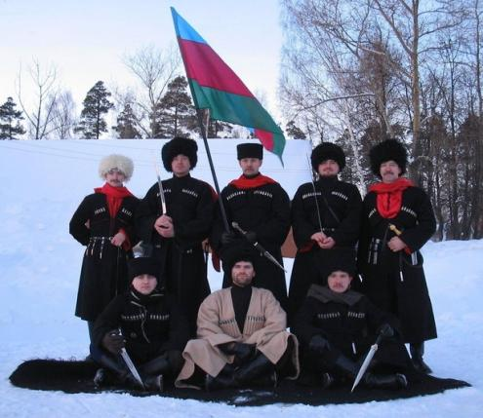
Национальные костюмы
Кубанский

Slide 6
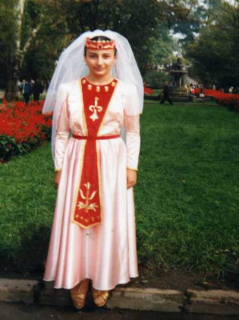
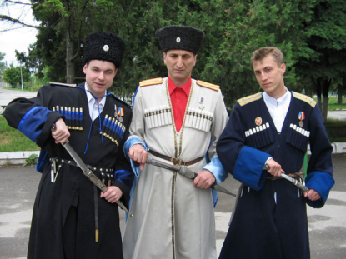
Армянский

Slide 7
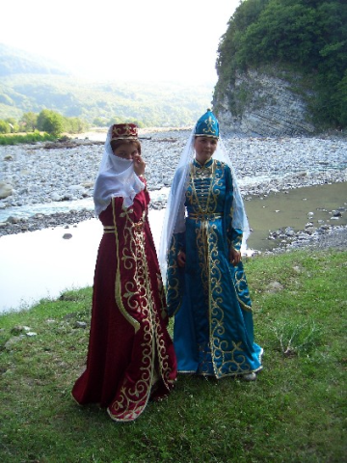
Адыгский

Slide 8
Осетинский

Slide 9
Грузинский

Slide 10
Таджикский

Slide 12
«Законы дружбы»
Не выдавай чужие секреты.
Не бойся просить прощения.
Не груби!
Не надо менять друзей!
Не ябедничай! Если друг не прав, скажи ему об этом.
Если ты обиделся на своего друга, постарайся простить его. Не злись!
Если друг просит у тебя игрушку или книжку не отказывай ему. Не жадничай!
Если ты сам взял у друга игрушку или книгу, обращайся с ними аккуратно и не забудь вернуть их вовремя.

Slide 13
Когда живется дружно,
Что лучше может быть?
И ссориться не нужно,
И можно всех любить!
С. В. Михалков

